Slide 1
Úvod
Speciální metody v imunologii

Slide 2
Základem vyšetřovacích metod v imunologii, klinické imunologii je reakce Ag a Ab
Charakteristika chemické reakce: a)specifita
b)sensitivita
Trend: vyšší využívání automatizovaných analyzátorů, které jsou řízeny počítačovými programy.
a)zefektivnění vyšetřovacích postupů v klinické imunologii.
b)výsledky jsou dostupnější pro klinické využití.
Zásada: Stanovení klinické diagnózy vychází z klinického vyšetření a výsledky mají napomoci klinickému rozhodování

Slide 3
Laboratorní vyšetření:
Preanalytická – soubor všech postupů se vzorkem ovlivněné biologickými vlivy (neovlivnitelné) jako pohlaví věk, rasa, (ovlivnitelné) léky, životní styl, kouření
Analytická – vlastní analýza, nutné dodržovat zásady práce, akreditace laboratoře
Postanalytická fáze – správané vyhodnocení výsledku a jeho interpretace, odpovědný labor. pracovník, lékař

Slide 4
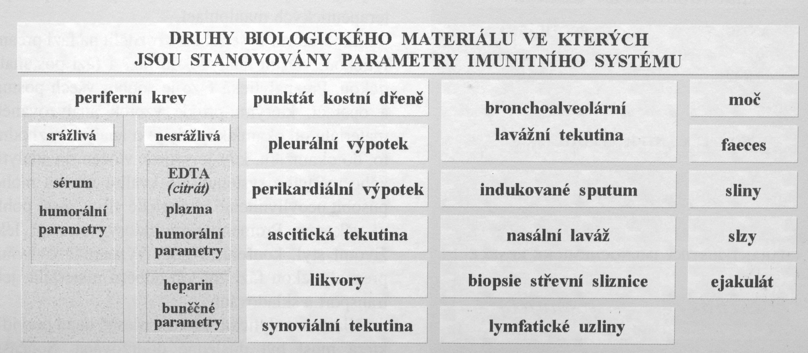
Obr. Biologické materiály, ve kterých se stanovují parametry IS

